Slide 1
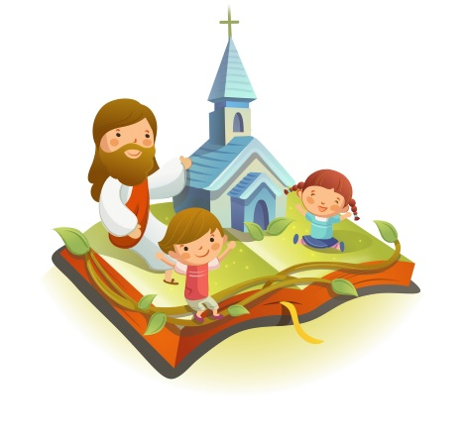
✠VUI HỌC KINH THÁNH✠
TIN YÊU
HY VỌNG
CHÚA NHẬT XV THƯỜNG NIÊN - C

Slide 2
Khi ấy, Đức Giê-su vào một làng kia. Có một người phụ nữ tên là Mác-ta đón Người vào nhà.
TIN MỪNG CHÚA GIÊSU THEO THÁNH LU-CA

Slide 3
Cô có người em gái tên là Ma-ri-a. Cô này cứ ngồi bên chân Chúa mà nghe lời Người dạy. Còn cô Mác-ta thì tất bật lo việc phục vụ.

Slide 4
Cô tiến lại mà nói : “Thưa Thầy, em con để mình con phục vụ, mà Thầy không để ý tới sao ? Xin Thầy bảo nó giúp con một tay !”

Slide 5
Chúa đáp : “Mác-ta ! Mác-ta ơi ! Chị băn khoăn lo lắng nhiều chuyện quá ! Chỉ có một đã chọn phần tốt nhấchuyện cần thiết mà thôi. Ma-ri-a t, và sẽ không bị lấy đi.” Đó là Lời Chúa

Slide 6
HÃY
TÌM
KIẾM
NƯỚC
CHÚA
TRƯỚC
MỌI
SỰ
NGƯỜI
SẼ
LO
CHO
TÌM Ô CHỮ

Slide 7
1
 |  |  | G | I | Ú | P | C | O | N
 |  |  | P | H | Ụ | C | V | Ụ
 |  |  | M | Á | T | T | A
 |  | M | A | R | I | A
Đ | Ứ | C | G | I | Ê | S | U
 |  | T | Ố | T | N | H | Ấ | T
HÀNG
DỌC
2
3
4
5
6
1. CÔ MÁCTA NÓI ĐỨC GIÊSU BẢO MARIA LÀM GÌ?
3. AI LO VIỆC PHỤC VỤ ĐỨC GIÊSU VÀ CÁC MÔN ĐỆ?
2. CÔ MÁCTA LO VIỆC GÌ?
4. AI NGỒI NGHE ĐỨC GIÊSU DẠY?
5. CÔ MARIA NGỒI DƯỚI CHÂN AI NGHE NGƯỜI GIẢNG DẠY?
6. ĐỨC GIÊSU NHẬN XÉT VỀ CÔ MARIA ĐÃ CHỌN PHẦN GÌ?

Slide 8
 |  |  | G | I | Ú | P | C | O | N
 |  |  | P | H | Ụ | C | V | Ụ
 |  |  | M | Á | T | T | A
 |  | M | A | R | I | A
Đ | Ứ | C | G | I | Ê | S | U
 |  | T | Ố | T | N | H | Ấ | T

Slide 9
 |  |  | G | I | Ư | P | C | O | N
 |  |  | P | H | U | C | V | Ụ
 |  |  | M | Á | T | T | A
 |  | M | A | R | I | A
Đ | Ứ | C | G | I | Ê | S | U
 |  | T | Ố | T | N | H | Ấ | T

Slide 10
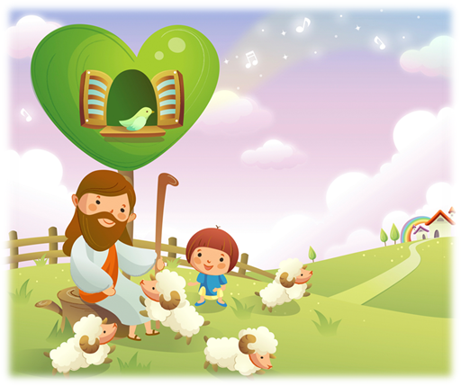
Học với Giê-su - Học cùng Giê-su
TRẮC NGHIỆM

Slide 11
1. AI ĐÃ ĐÓN TIẾP ĐỨC GIÊSU VÀO NHÀ MÌNH?
A
Cô Susanna.
B
B
Cô Mácta.
Cô Mácta.
C
Ông Phêrô.
D
Ông Simon.
Đáp án

Slide 12
2. AI NGỒI NGHE ĐỨC GIÊSU DẠY?
A
Các kinh sư.
B
Các thượng tế.
C
Cô Maria.
C
Cô Maria.
D
Cô Mácta.
Đáp án

Slide 13
3. ĐÂY LÀ LỜI CÔ MÁCTA NÓI VỚI ĐỨC GIÊSU:
A
Thầy không để ý tôi sao.
B
Em con để mình con phục vụ.
C
Thầy bảo nó giúp con một tay.
D
Chỉ có b và c đúng.
D
Chỉ có b và c đúng.
Đáp án

Slide 14
4. AI LO VIỆC PHỤC VỤ ĐỨC GIÊSU VÀ CÁC MÔN ĐỆ?
A
Cô Mácta.
A
Cô Mácta.
B
Cô Gioanna.
C
Cô Maria.
D
Cô Anna.
Đáp án

Slide 15
5. ĐỨC GIÊSU NHẬN XÉT VỀ CÔ MARIA THẾ NÀO?
A
Lo lắng phục vụ vất vả.
B
Đã chọn phần tốt nhất
B
Đã chọn phần tốt nhất.
C
Băn khoăn nhiều việc.
D
Nhiệt tình phục vụ.
Đáp án

Slide 16
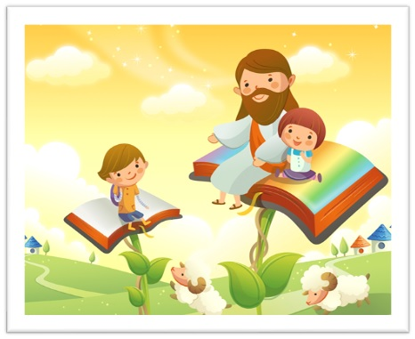
THIẾU NHI YÊU CHÚA
THIẾU NHI THỂ HIỆN SỰ ƯU TIÊN CHO CHÚA NHƯ THẾ NÀO?

